Slide 1

Lab 5
Secuenciación de ADN y Bioinformática
Biol 3908 – Lab Biología Molecular
José A. Cardé-Serrano, PhD
Departamento de Biología
UPR Arecibo

Slide 2
Objetivos
Al finalizar el ejercicio el estudiante podrá:
• Conocer la base molecular del método Sanger para la secuenciación de ADN.
• Determinar la secuencia de un fragmento de ADN a partir de un autoradiograma
• Familiarizarse con herramientas básicas de la bioinformática como BLAST

Slide 3
introducción
Bioinformática: rama de la biotecnología dedicado al almacenaje y manipulación de datos sobre secuencias de ADN y proteínas.
De donde vienen todos esos datos?
Laboratorios en todo el mundo
  WWW
Bancos de datos:
https://www.ncbi.nlm.nih.gov/genbank
https://www.rcsb.org
Múltiples aplicaciones

Slide 4
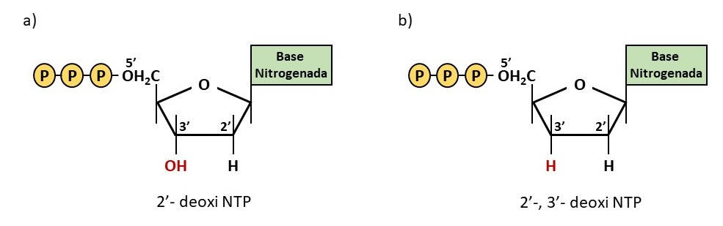
Secuenciación de adn
Método para determinar secuencia de un fragmento de ADN
Método de Sanger (1997)
  Secuenciación de 1ra generación
  Basado en síntesis de ADN
  Se necesita:
  secuencia de interés (hebra molde)
  Cebadores
  DPDD
  dNTP’s
Deoxi NTP
vs
Dideoxi NTP

Slide 5
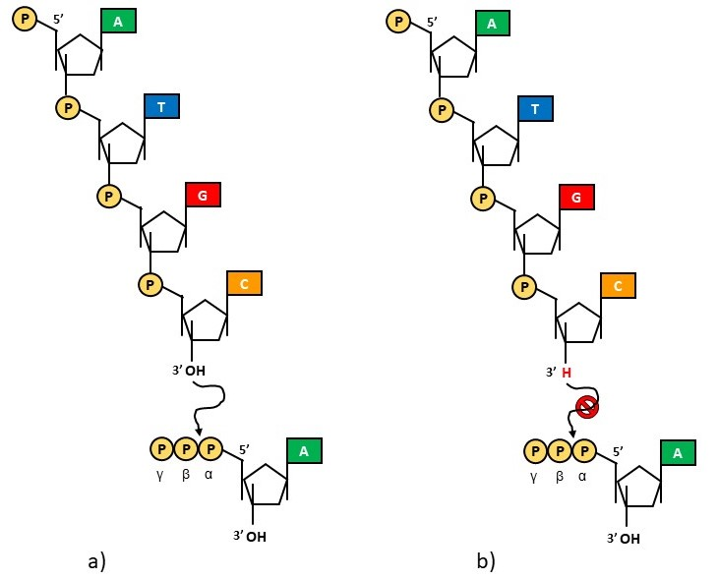
Secuenciación de adn
Reacción de polimerización
Nucleótido nuevo se une via P alfa al OH del C3’ de previo
Se desplaza pirrofosfato (P’s gama y beta)
Ese hidróxilo del C3’ es esencial para extensión por formación del enlace fosfodiester 5→3
Asi la reacción procede mientras:
Llegue un P04
Haya un 3’OH disponible

Slide 6
Secuenciación de adn
Esto ocurre en 4 reacciones simultáneas
Hebra de interés molde
Cebadores
DPDD
Los 4 dNTPs [equimolares]
1 ddNTP distinto en cada tubo [baja]
ddATP, ddTTP, ddGTP, ddCTP
No hay ni 2’OH ni 3’OH
PLT:
La extensión de ADN se detendrá cuando este ddNTP se incorpore a la cadena

Slide 7
Secuenciación de adn
La extensión de ADN se detendrá cuando este ddNTP se incorpore a la cadena
La reacción en cada tubo se detendrá en un ddNTP distinto
El uso del ddNTP es un evento al azar
Cada fragmento verá detenida la extensión en una posición distinta del mismo ddNTP
PLT Habrá fragmentos de tamaños similares pero distintos

Slide 8
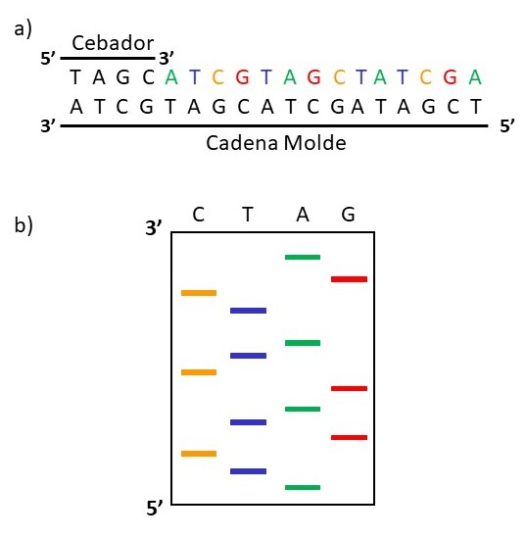

Secuenciación de adn
Electroforésis de poliacrilamida de alta resolución
La secuencia de bases se deduce leyendo las bases de 5→3, como una escalera
DNALC – Resources - Sanger
https://dnalc.org/resources/animations/sangerseq.html

Slide 9

Bioinformática : Herramientas
Fuentes de información:
NCBI – Centro Nacional para Información en Biotecnología
Herramientas para:
Búsqueda
Manipulación
Análisis de información científica
PUBMED
Estructura Molecular y secuencias genéticas de proteínas

Slide 10
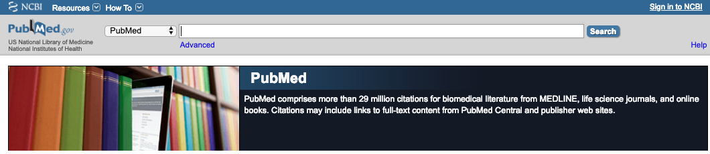
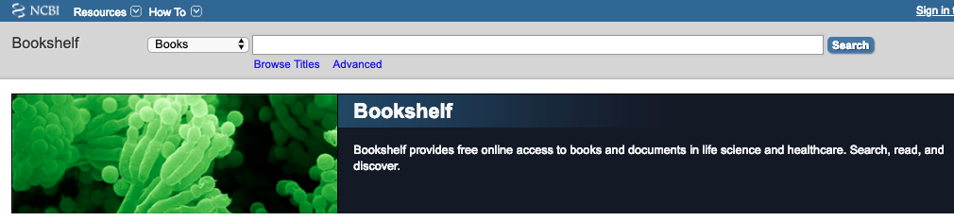

Bioinformática : Herramientas
PUBMED -
BOOKS -
BLAST -
Notes:
Pubmed - Busqueda de literatura 1ria y 2dria
Books - Buscqueda de literatura 3ria
Blast - de las herramientas mas usadas
- Busqueda de secuencias y analisis de nucleotidos y aa

Slide 11
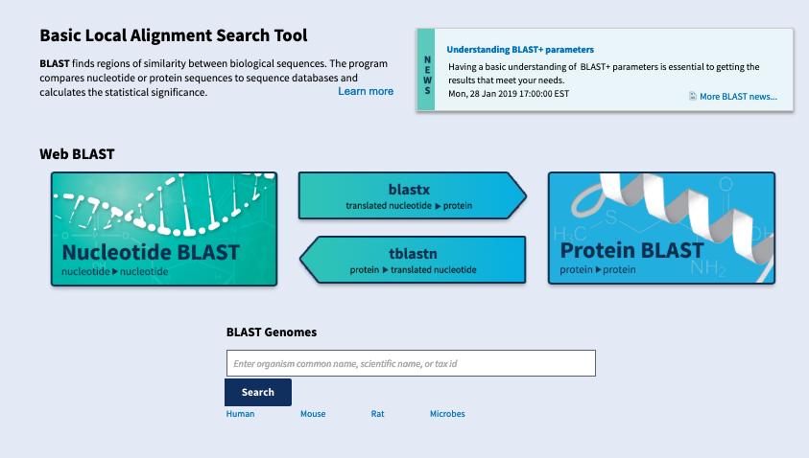
BLAST – Basic local alignment search tool
BLAST –
Análisis de secuencias de nucleótidos y de aminoácidos
Homología
Bases de datos
Múltiples preguntas!

Slide 12
Objetivo
Determinar la secuencia de un fragmento de ADN utilizando autoradiogramas generados utilizando la técnica de Sanger.
Usar BLAST para identificar el gen al que pertenece esta secuencia y la proteína para la cual codifica el mismo.
Materiales
Computadoras con acceso al internet
NCBI - Blast
Autoradiogramas con secuencias de ADN

Slide 13
procedimiento
Determinación secuencia de ADN
Para la determinación de secuencia de ADN desconocida, cada grupo de tres estudiantes recibirá un autoradiograma.
El grupo seleccionará un área con alta resolución para producir la secuencia de acuerdo con los nucleótidos establecidos al tope del autoradiograma, comenzando a leer la secuencia desde el terminal 5’, entiéndase de abajo hacia arriba.

Slide 14
procedimiento
Identificación del gen que origina la secuencia
Una vez determinada una secuencia de al menos 20 nucleótidos, utilizarán la herramienta de BLAST para identificar el gen al que pertenece esta.
Utilizando una computadora (puede ser tableta o teléfono) con acceso al internet, vaya a http://blast.ncbi.nlm.nih.gov/Blast.cgi
2. Seleccione la opción de Nucleotide BLAST a la izquierda.

Slide 15
procedimiento
Identificación del gen que origina la secuencia
3. Entre la secuencia de ADN obtenida en la primera parte del ejercicio en el espacio provisto. Su secuencia de letras (pueden ser mayúsculas o minúsculas) se conoce como la secuencia FASTA
4. Pulse el botón de BLAST. El portal comenzará a hacer la búsqueda y le dará un “Request ID” con el que puede acceder a sus resultados más tarde.
5. El portal devolverá a usted una serie de secuencias que se alinean a la secuencia provista en el paso anterior.

Slide 16
procedimiento
Identificación del gen que origina la secuencia
Va a ver en la pantalla una serie de datos, el resumen gráfico, las descripciones de las secuencias que se alinean con su secuencia desconocida y el alineamiento de estas.
La información se presenta de manera que se pueda acceder a tener aún más información sobre cualquiera de las secuencias que se alinean con la desconocida.
Bajo las descripciones verá el nombre de la secuencia que fue reconocida al comparar con su secuencia desconocida.
A la derecha verá el por ciento de identidad entre ambas secuencias (Ident) y el código para acceder a la secuencia en el banco de genes (Accession).

Slide 17
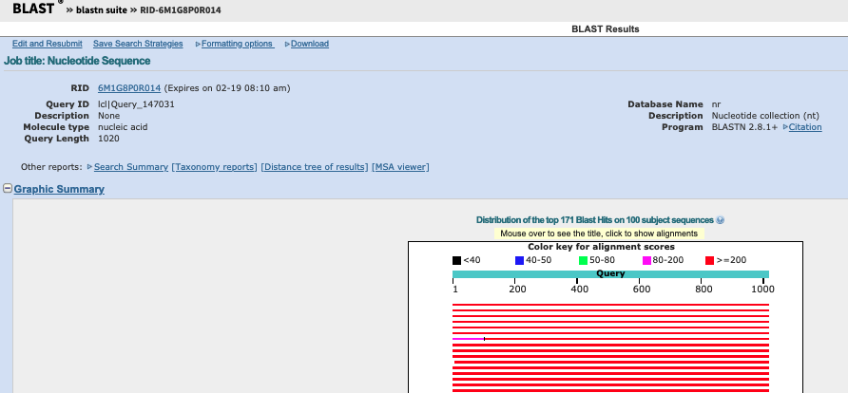
Resultados

Slide 18
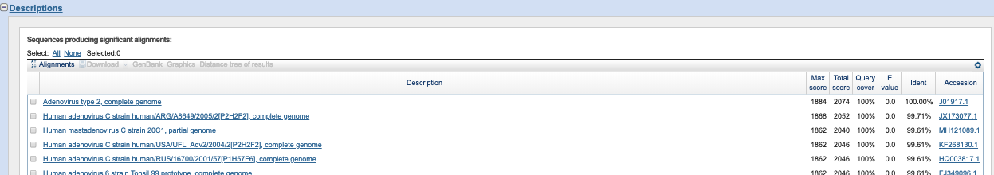
Descripción

Slide 19
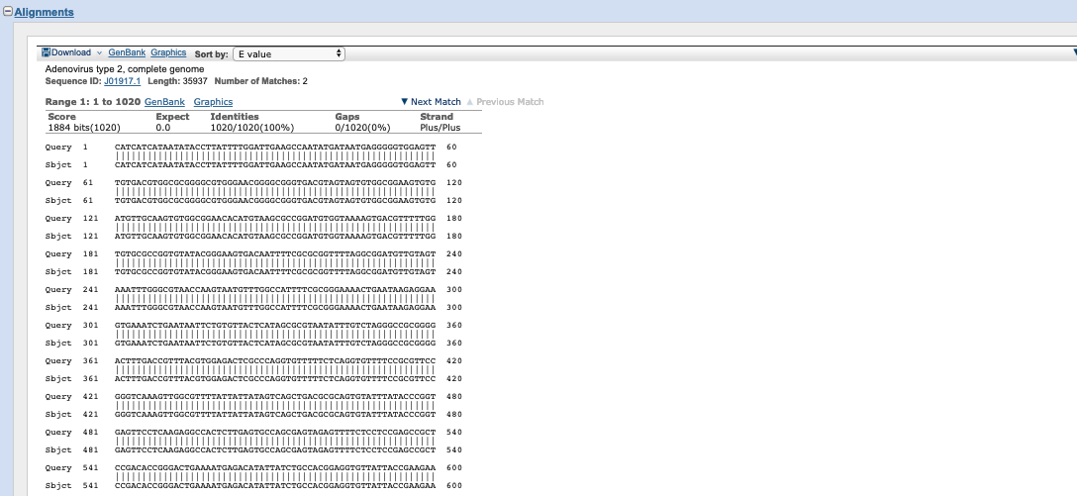
Alineamiento
Bajo los alineamientos verá datos como los que se proveen a continuación. Observe que también aquí puede acceder a la secuencia en el banco de genes mediante el “Sequence ID”, así como pulsando el botón de GenBank.

Slide 20

Resultados
Registre en el siguiente espacio la secuencia de ADN que determinó a partir del autoradiograma. Recuerde incluir la dirección de la hebra
_______________________________________________________________________________________
Complete la siguiente tabla:

Slide 21
Preguntas de repaso
1. ¿Por qué es necesario que los ddNTPs en la reacción de secuenciación sean utilizados en concentraciones menores a las de los dNTPs?
______________________________________________________________________
2. Cuando se determina la secuencia de ADN a partir del autoradiograma, ¿qué cadena estamos realmente determinando, la modelo o la complementaria? Explique ______________________________________________________________________
3. ¿Cómo utilizaría BLAST para ayudarle a identificar la función de un gen desconocido si ha logrado obtener una secuencia parcial del ADN de éste? ______________________________________________________________________

Slide 22
referencias
Manual de Edvotek DNA Informatics Kit
www.ncbi.nlm.nih.gov – Centro Nacional de Información de Biotecnología
https://blast.ncbi.nlm.nih.gov/Blast.cgi - Blast
Secuenciacion I – https://dnalc.org/resources/animations/sangerseq.html
Secuenciacion II - https://dnalc.org/resources/animations/cycseq.html

